Slide 1
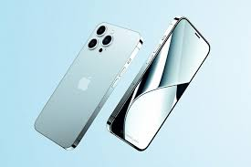
NHÓM 1

Slide 2


ĐẠI HỌC BÁCH KHOA - ĐẠI HỌC ĐÀ NẴNG
KHOA ĐIỆN TỬ - VIỄN THÔNG
Ngành: Kỹ thuật máy tính và Điện tử Viễn thông.
THUYẾT TRÌNH PBL1: LẬP TRÌNH
NHÓM 1
Đề tài: Quản lý cửa hàng bán điện thoại trực tuyến.
LỚP HỌC PHẦN: 23.38A
GVHD: TS. Đào Duy Tuấn
Ảnh Này của Tác giả Không xác định được cấp phép theo CC BY-NC
Ảnh Này của Tác giả Không xác định được cấp phép theo CC BY-NC
Ảnh Này của Tác giả Không xác định được cấp phép theo CC BY-NC

Slide 3

THÀNH VIÊN NHÓM
Nguyễn Tá Duy Phong – 23DT1 - 106230103
Đoàn Đình Cao – 21KTMT2 - 106210229
introduction

Slide 4
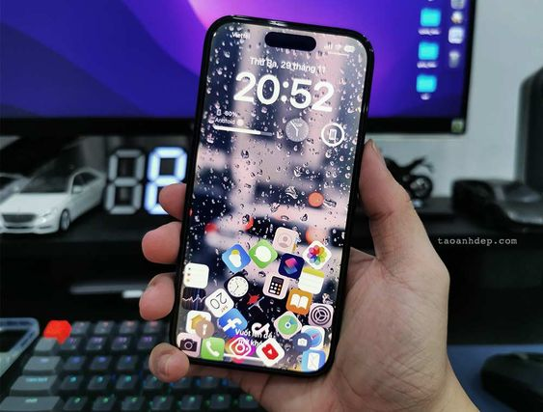


Slide 5

I: Mục tiêu dự án

Slide 6

I: Mục tiêu dự án
II: Chức năng dự án

Slide 7

I: Mục tiêu dự án
II: Chức năng dự án
III: Thiết kế cơ sở

Slide 9

IV: Phân công và đánh giá khối lượng công việc

Slide 10

IV: Phân công và đánh giá khối lượng công việc
V: Một số hình ảnh phụ lục code

Slide 11

IV: Phân công và đánh giá khối lượng công việc
V: Một số hình ảnh phụ lục code
VI: Reference

Slide 12

MỤC TIÊU DỰ ÁN
Mong muốn áp dụng các kiến thức lập trình đã học và tự học vào dự án
Xây dựng và tạo ra được hệ thống quản lí cửa hàng bán điện thoại trực tuyến hoạt động ổn định, linh hoạt và hiệu quả giúp khách hàng có trải nghiệm mua sắm thuận lợi, dễ dàng và có thể quản lí cửa hàng từ đặt hàng đến giao hàng một cách tối ưu nhất.
Đối với khách hàng:
Tính tiện lợi (mua hàng không cần đến cửa hàng)
Đa dạng các sản phẩm và chất lượng sản phẩm không đổi
Bảo mật được tài khoản thông tin khách hàng
Đối với quản lí cửa hàng
Quản lí kho hàng
Quản lí đơn hàng đã được khách hàng mua
Quản lí thông tin khách hàng
Project objectives

Slide 13

Mong muốn áp dụng các kiến thức lập trình đã học và tự học vào dự án
Xây dựng và tạo ra được hệ thống quản lí cửa hàng bán điện thoại trực tuyến hoạt động ổn định, linh hoạt và hiệu quả giúp khách hàng có trải nghiệm mua sắm thuận lợi, dễ dàng và có thể quản lí cửa hàng từ đặt hàng đến giao hàng một cách tối ưu nhất.
Đối với khách hàng:
+ Tính tiện lợi (mua hàng không cần đến cửa hàng)
+ Đa dạng các sản phẩm và chất lượng sản phẩm không đổi
+ Bảo mật được tài khoản thông tin khách hàng
Đối với quản lí cửa hàng
+ Quản lí kho hàng
+ Quản lí đơn hàng đã được khách hàng mua
+ Quản lí thông tin khách hàng
Mục tiêu dự án
CHỨC NĂNG DỰ ÁN
PROJECT FUNCTIONS
Chức năng chung: Tạo ra nền tảng thuận tiện cho việc mua bán sản phẩm và quản lí cửa hàng
Chức năng riêng:
Project objectives
Quản lí cửa hàng (Admin):
Quản lí hệ thống
Đăng nhập (admin sẽ có tài khoản riêng)
Tìm kiếm thông tin người dùng
Sửa đổi sản phẩm
Thêm sản phẩm
Xóa sản phẩm
Sửa sản phẩm
Thống kê tổng doanh thu
Người dùng (Users):
Quản lí tài khoản cá nhân
Đăng kí
Đăng nhập
Thay đổi mật khẩu
Xem thông tin sản phẩm
Danh sách chi tiết sản phẩm (stt, hãng, tên sản phẩm, giá, số lượng)
Lựa chọn sản phẩm và đặt mua
Tìm kiếm điện thoại theo tên sản phẩm
Danh sách chi tiết sản phẩm (stt, hãng, tên sản phẩm, giá, số lượng) với
những sản phầm có tên tương tự với tên sản phầm tìm kiếm.
Lựa chọn sản phẩm và đặt mua
Lọc danh sách theo hãng (iphone, samsung, realme, xiaomi, oppo)
Danh sách chi tiết sản phẩm (stt, hãng, tên sản phẩm, giá, số lượng) với
những sản phầm có hãng tương ứng với hãng tìm kiếm
Lựa chọn sản phẩm và đặt mua
Thống kê số lượng điện thoại đã mua và tổng giá điện thoại phải trả

Slide 14



FUCTIONAL DIAGRAM
1
2
3
III.THIẾT KẾ
cơ sở
CLASS DIAGRAM
USE CASE

Slide 15
FUCTIONAL DIAGRAM
1
2
3
CLASS DIAGRAM
USE CASE

Slide 16
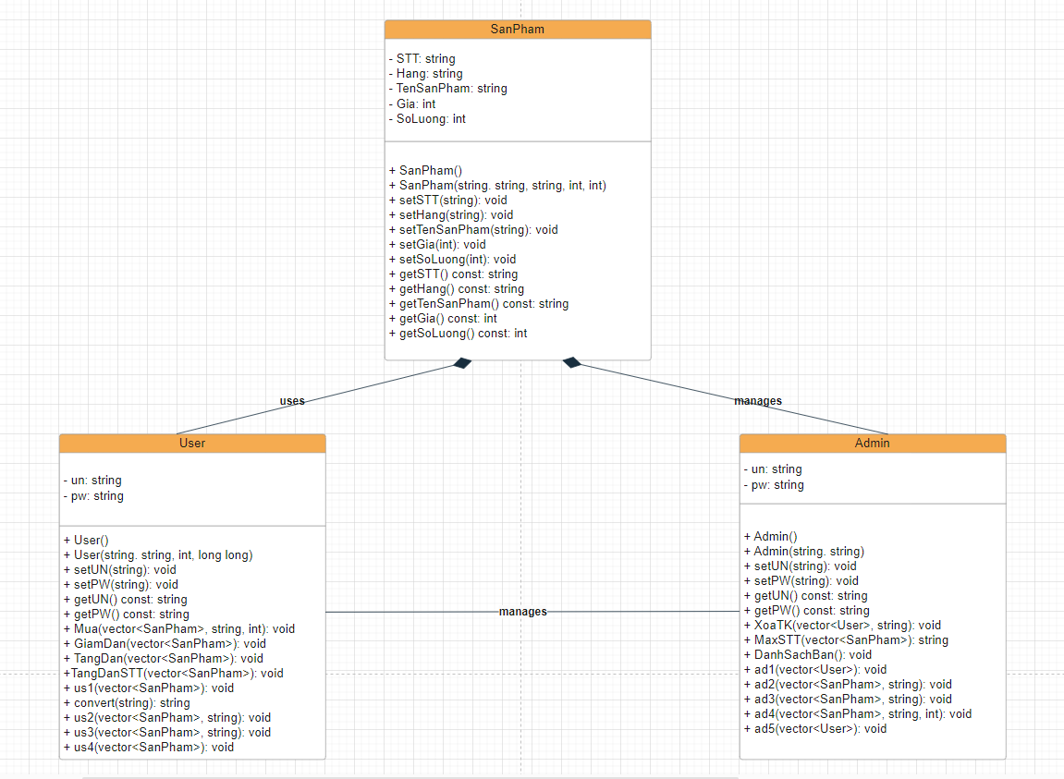
1. Sơ đồ lớp (Class Diagram)
FUCTIONAL DIAGRAM
1
2
3
CLASS DIAGRAM
USE CASE

Slide 17
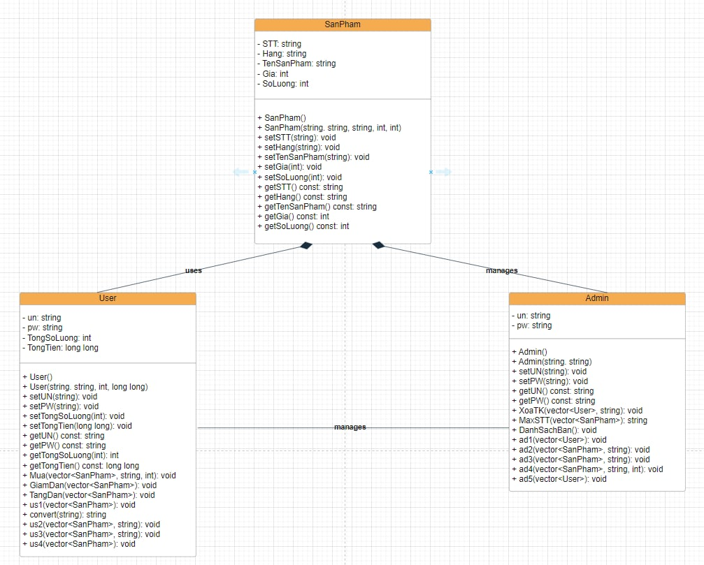
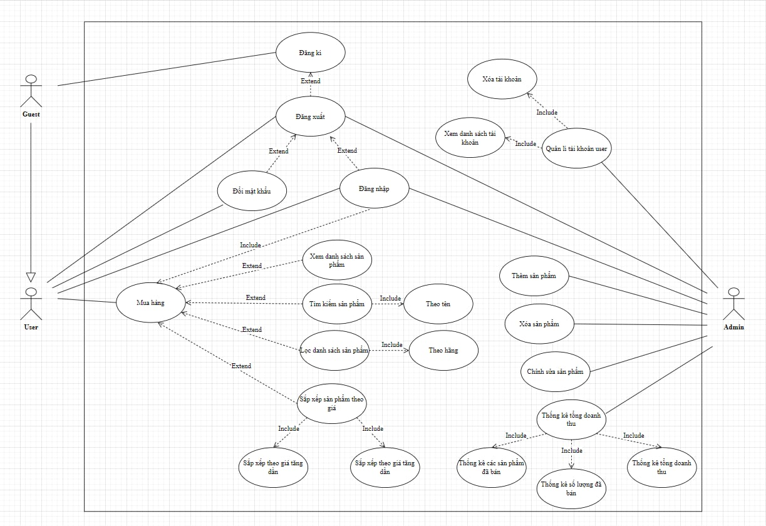
Sơ đồ lớp (Class Diagram)
2. Sơ đồ Use Case

Slide 18
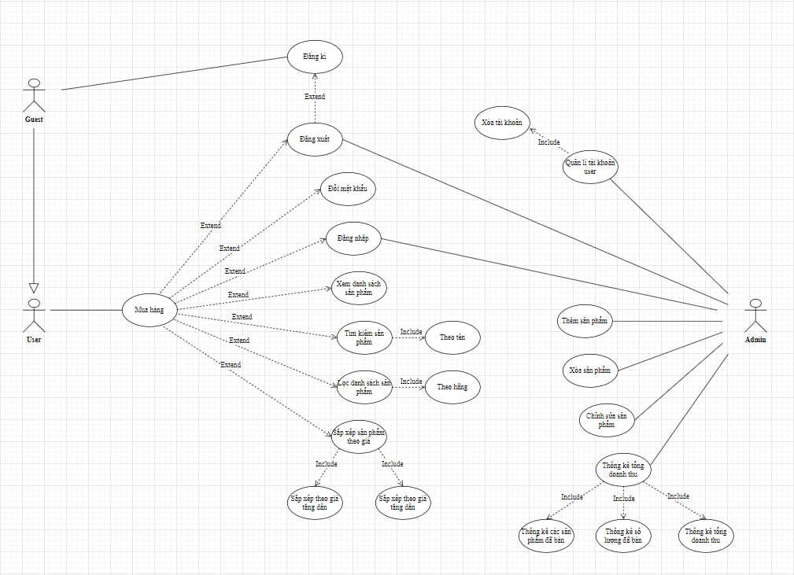
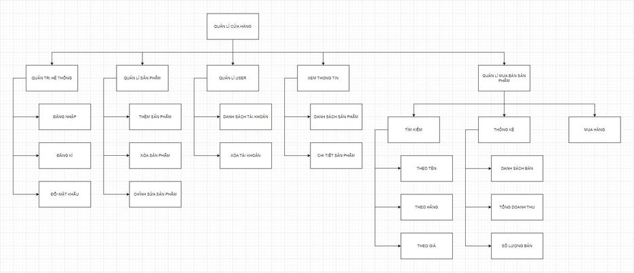
Sơ đồ lớp (Class Diagram)
3. Sơ đồ phân cấp chức năng

Slide 19
1
2
IV.PHÂN CÔNG
PHÂN CÔNG CÔNG VIỆC
ĐÁNH GIÁ CÔNG VIỆC
ĐÁNH GIÁ CÔNG VIỆC

Slide 20
1
2
PHÂN CÔNG CÔNG VIỆC
ĐÁNH GIÁ CÔNG VIỆC

Slide 21
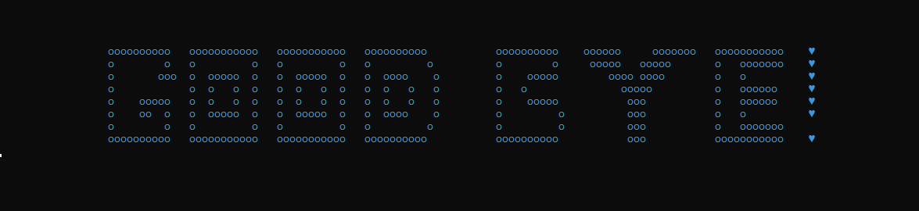

Giao diện khi kết thúc chương trình
Phân công công việc
STT | Họ và tên | Nội dung công việc | Đánh giá
1 | Nguyễn Tá Duy Phong | Lên ý tưởng và tìm hiểu bài toán Góp ý tưởng chương trình Tìm hiểu cách vẽ sơ đồ class diagram, sơ đồ use case, biểu đồ phân cấp chức năng. Tìm hiểu cách làm việc với file và chuyển đổi file từ csv sang txt để đọc và ghi file Tìm hiểu cách sử dụng các hàm đồ họa cơ bản Code chính các chức năng cho user, admin, giao diện và main cho dự án Hỗ trợ và góp ý silde ppt Góp ý và kiểm tra sản phẩm
2 | Đoàn Đình Cao | Góp ý tưởng chương trình Xây dựng slide ppt về báo cáo tiến độ Hỗ trợ nhóm trong việc viết code Góp ý và kiểm tra sản phẩm
1
2
PHÂN CÔNG CÔNG VIỆC
ĐÁNH GIÁ CÔNG VIỆC
ASSIGN WORK

Slide 22
Giao diện khi kết thúc chương trình
Đánh giá công việc
 |  | Nguyễn Tá Duy Phong | Đoàn Đình Cao
Ý tưởng | 5% | 4% | 1%
Tìm tài liệu, tổng hợp tài liệu | 10% | 6% | 4%
Lập trình | 50% | 40% | 10%
Kiểm thử (Test) | 15% | 10% | 5%
Báo Cáo | 15% | 7% | 8%
Upload Github | 5% | 3% | 2%
Tổng cộng | 100% | 70% | 30%
WORK
EVALUATING

Slide 23


V.CÁC GIAO DIỆN
VÀ PHỤ LỤC
1
2
CÁC GIAO DIỆN
PHỤ LỤC CODE

Slide 24
1
2
CÁC GIAO DIỆN
PHỤ LỤC CODE

Slide 25
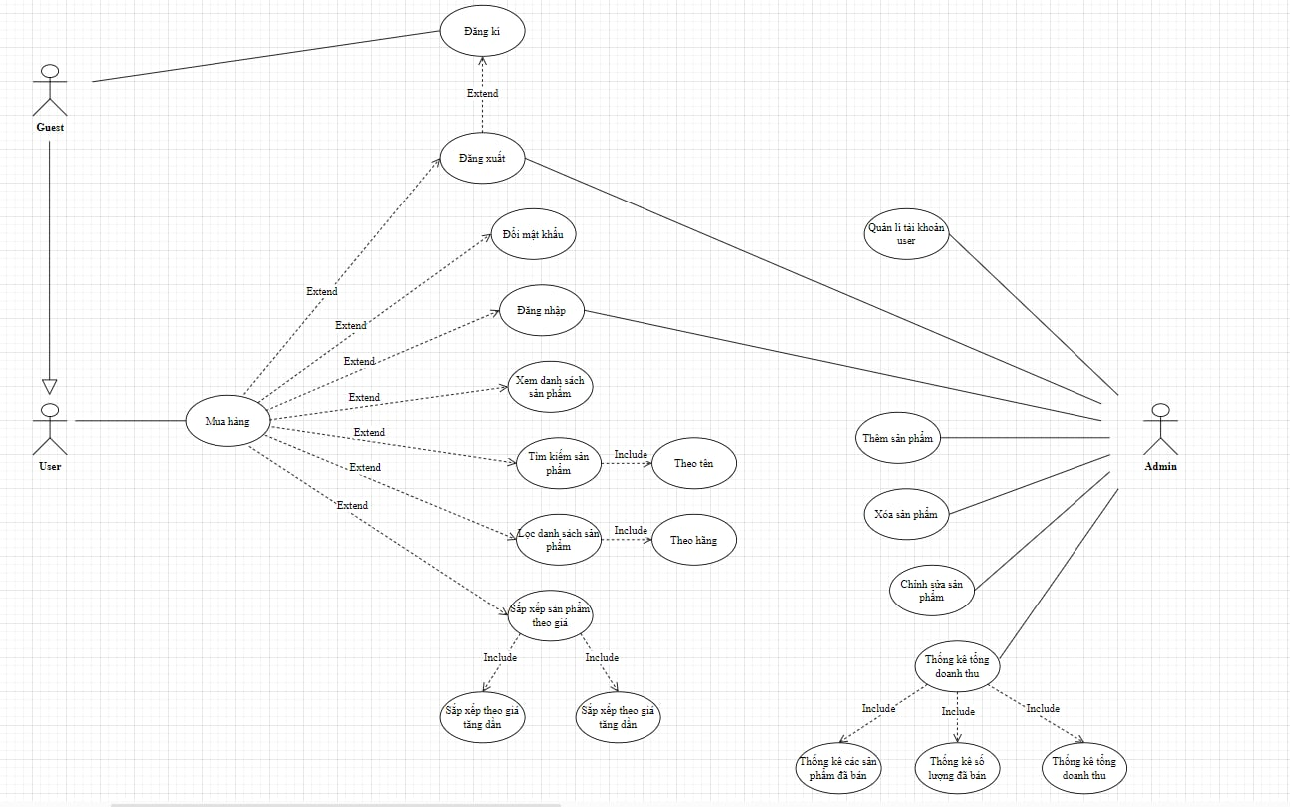

Sơ đồ Use Case
Giao diện đăng nhập, đăng kí

Slide 26
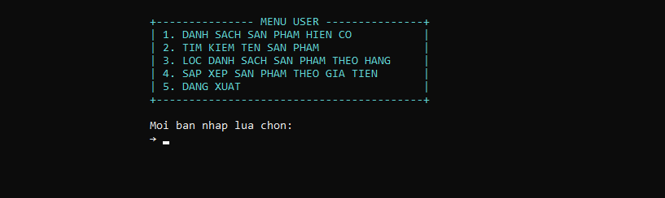
Giao diện đăng nhập, đăng kí
Giao diện dành cho User

Slide 27
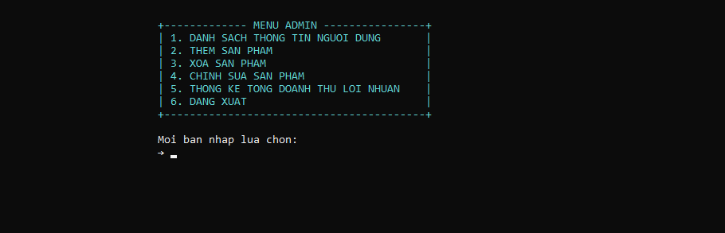
Giao diện dành cho Admin
Giao diện dành cho User

Slide 28
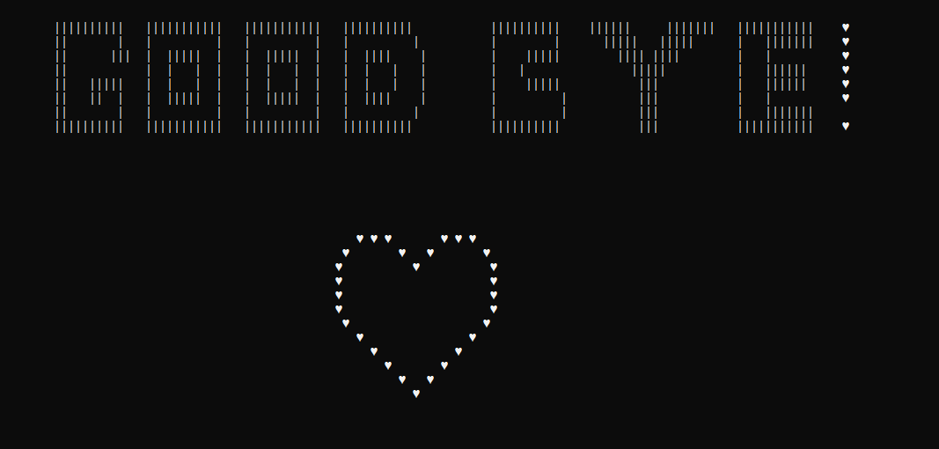
Giao diện khi kết thúc chương trình
Giao diện dành cho Admin

Slide 29
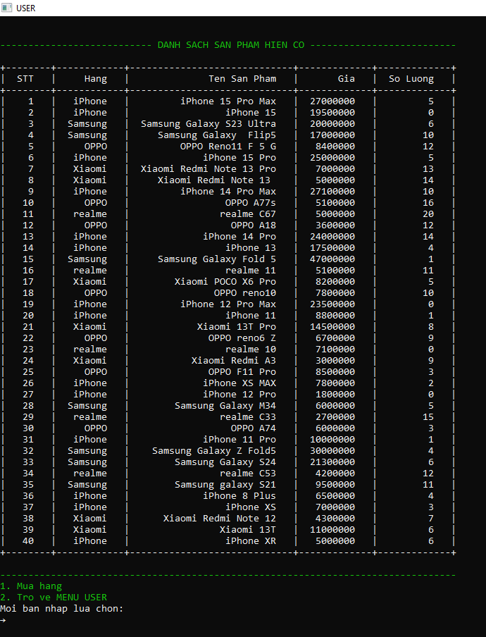
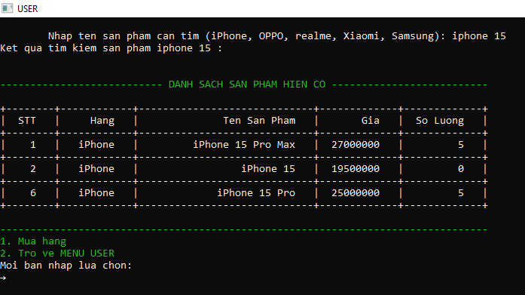
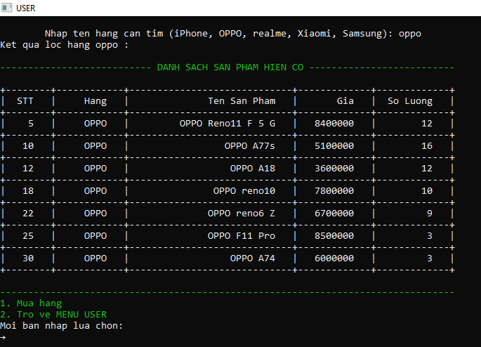
Giao diện thực hiên chức năng của User
Giao diện khi kết thúc chương trình

Slide 30
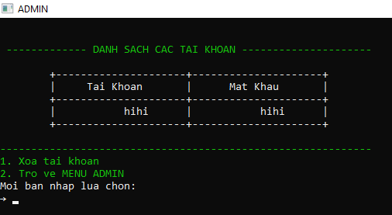
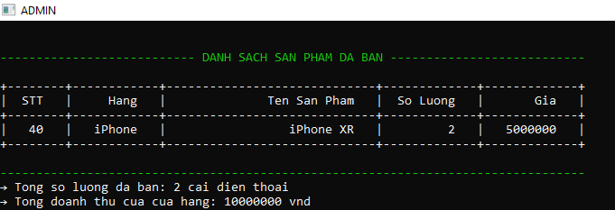
Giao diện thực hiện chức năng của Admin
Giao diện thực hiên chức năng của User

Slide 31
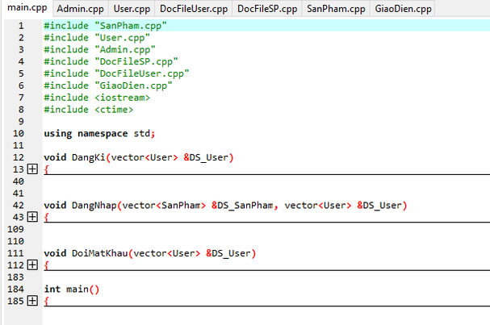
Giao diện thực hiện chức năng của Admin
PHỤ LỤC CODE
ADDENDUM

Slide 32
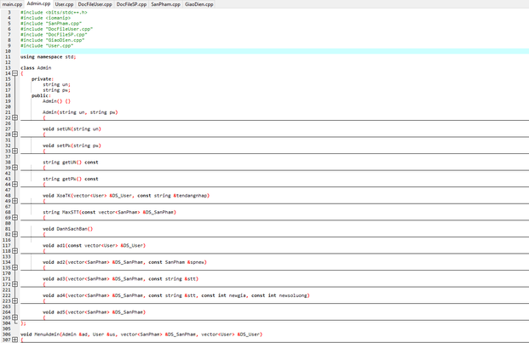
Giao diện khi kết thúc chương trình
PHỤ LỤC CODE
ADDENDUM

Slide 33
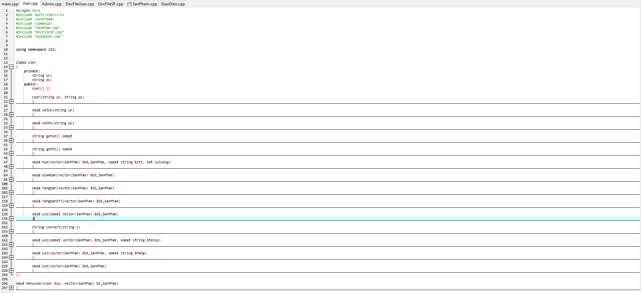
Giao diện khi kết thúc chương trình
PHỤ LỤC CODE
ADDENDUM

Slide 34
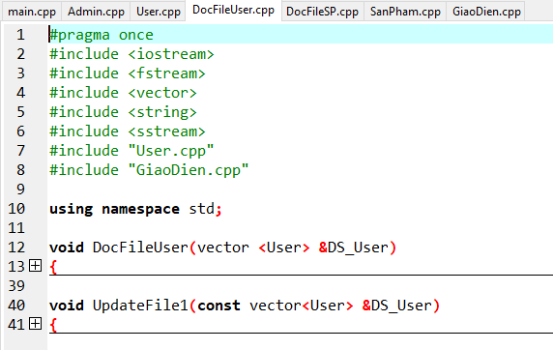
Giao diện khi kết thúc chương trình
PHỤ LỤC CODE
ADDENDUM

Slide 35
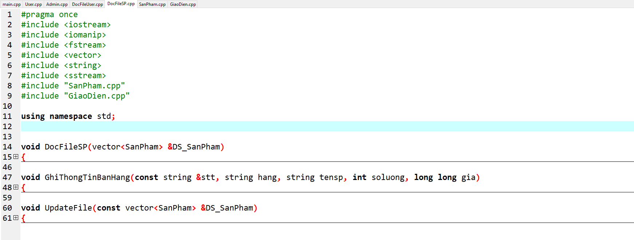
Giao diện khi kết thúc chương trình
PHỤ LỤC CODE
ADDENDUM

Slide 36
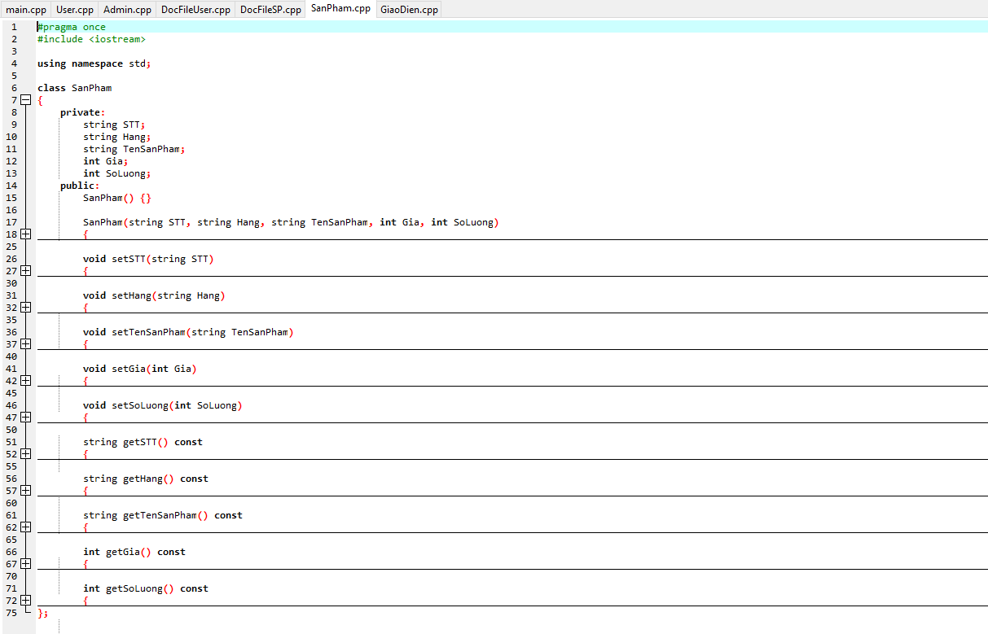
Giao diện khi kết thúc chương trình
PHỤ LỤC CODE
ADDENDUM

Slide 37
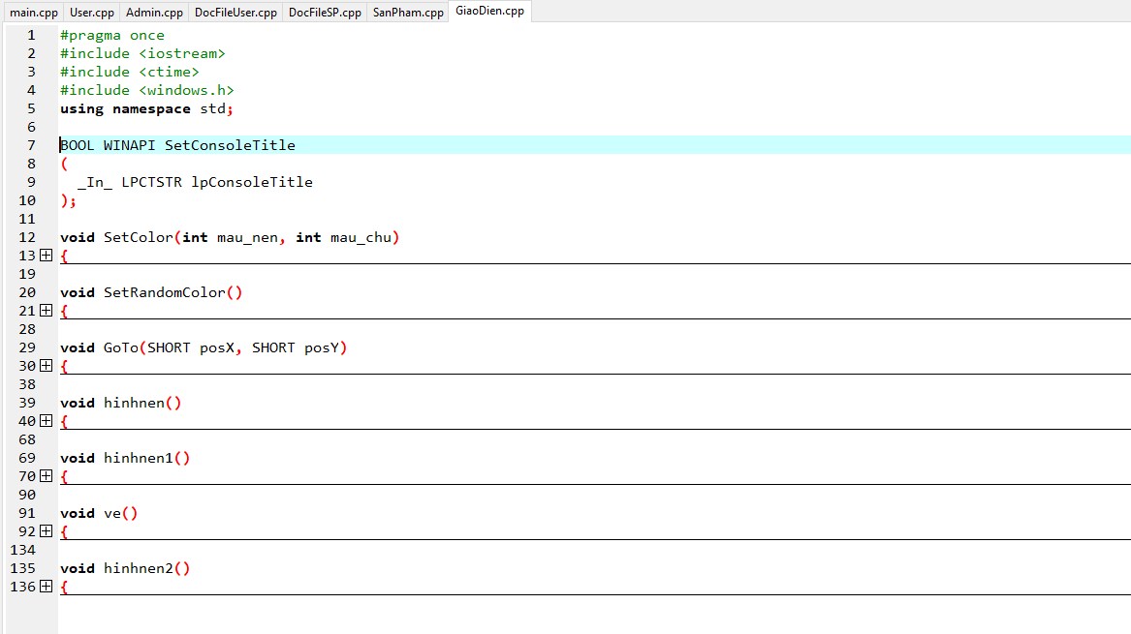
Giao diện khi kết thúc chương trình
PHỤ LỤC CODE
ADDENDUM

Slide 38
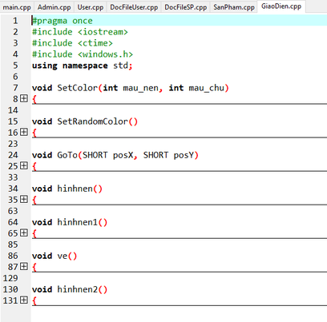
PHỤ LỤC CODE
ADDENDUM
CHẠY CHƯƠNG TRÌNH

Slide 39
VI. REFERENCES
DỰ ÁN QUẢN LÍ CỬA HÀNG BÁN ĐIỆN THOẠI TRỰC TUYẾN Tham khảo code tại đây:
https://github.com/duyphong375/Online-phone-store-management-project/tree/main
https://fr.slideshare.net/thanhnd28071/phn-tch-thit-k-h-thng-ca-hng-bn-in-thoi-di-ng
https://codelearn.io/sharing/windowsh-ham-dinh-dang-noi-dung-console
https://stackoverflow.com/questions/66202591/how-to-rename-and-remove-txt-file-in-c-using-remove-to-update-the-contents
https://viblo.asia/p/use-case-diagram-va-ly-do-su-dung-trong-kiem-thu-phan-mem-p1-obA46PBXLKv
https://viblo.asia/p/tim-hieu-ve-cach-thiet-ke-class-diagram-L4x5xLyY5BM
https://codelearn.io/sharing/su-dung-file-sieu-co-ban-voi-cpp
CHẠY CHƯƠNG TRÌNH
DỰ ÁN QUẢN LÍ CỬA HÀNG BÁN ĐIỆN THOẠI TRỰC TUYẾN Tham khảo code tại đây:
https://github.com/duyphong375/Online-phone-store-management-project/tree/main

Slide 40
THANK YOU FOR YOUR LISTENING!!!

